Slide 1
iBalancer: Load-Aware in-Server Flow Scheduling for Sub-Millisecond Tail Latency
Authors：Qi Zhang , Yi Liu , and Tao Liu

Slide 2
调度器
网卡
负载
均衡
CPU核心
数据流
数据包
分发
负载感知
性能

Slide 3

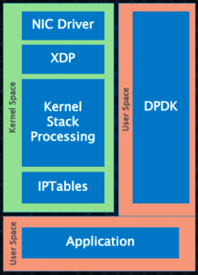
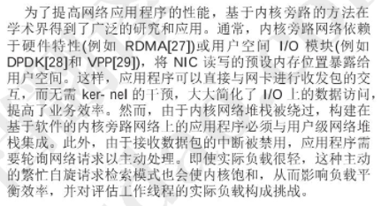
内核旁路网络系统
使用内核网络栈：
上下文切换消耗了高达18%的CPU时间
用户空间网络栈：
需要额外的硬件或软件
简化网络IO，更少的CPU时间
网络栈与应用程序集成

Slide 4
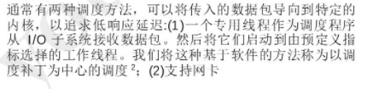
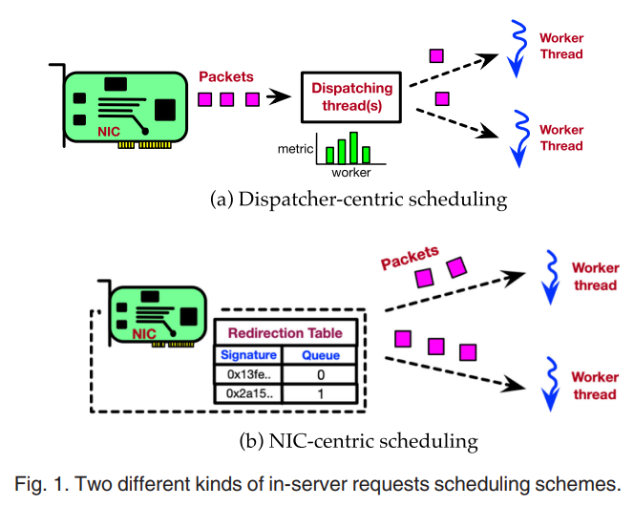
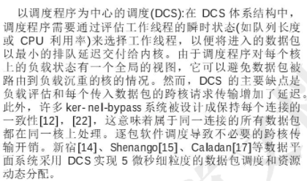
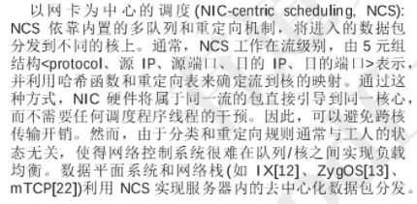
两种基本的调度策略
以调度器线程为中心：
调度器根据CPU核心的负载或队列长度分发数据包，避免分发到过载的核心上；
负载评估和跨核心数据包增加了延迟；
许多内核旁路系统会把一条TCP连接的数据包总是交给一个固定的核心处理，此时逐包调度导致的跨核心传输数据会耗费CPU时间；
以网卡为中心：
网卡硬件支持根据5元组（两个IP、两个端口、协议）确定一条数据流，并把同一条流的数据包都分发给固定的一个核心；
网卡不能感知CPU的负载或者核心对应的队列长度；

Slide 5
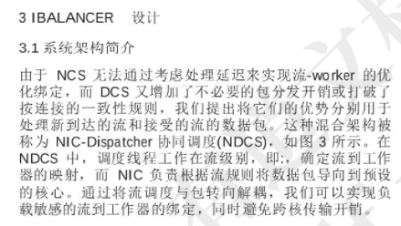
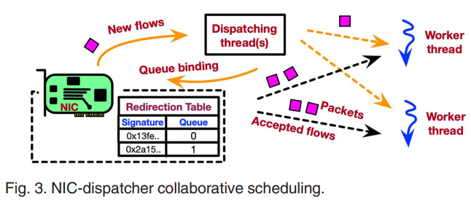
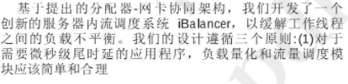
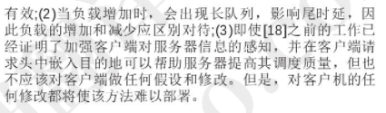
iBalancer的系统架构
协同调度线程和网卡：
调度线程根据CPU核心负载分配新连接到CPU核心；
网卡使用硬件分发随后的数据包到固定的CPU核心

Slide 6
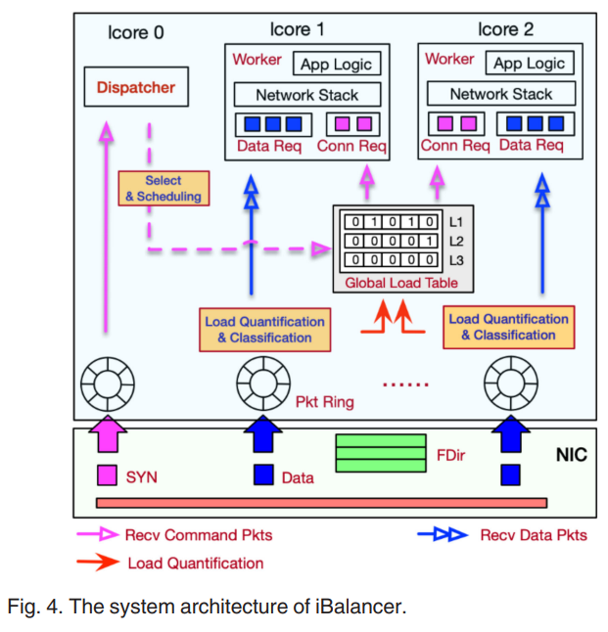
iBalancer的系统架构

Slide 7
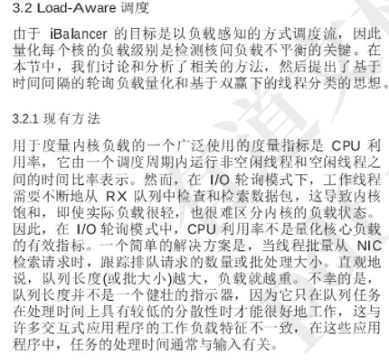
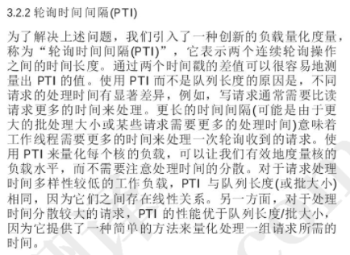
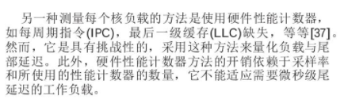
一般的负载感知
以CPU利用率作为负载：
轮询IO的情况下，CPU核心处理的数据包不多，但利用率偏高；
以数据包队列长度为负载：
许多任务中处理数据包需要的时间不是固定的，一个很长的队列可能耗费的CPU时间并不长，而短的队列可能耗时更久；
硬件计数器负载感知：
处理器的每时钟指令数IPC、最后一级缓存缺失情况等，这种方式实现较困难并且开销大小依赖于不同的计数器的数量，不适合微秒级尾延迟工作。
iBalancer的负载感知
轮询时间间隔PTI作为负载：
通过轮询操作的时间戳间隔测量。间隔更久意味着CPU需要更多时间处理一个请求。不同请求所需的时长可能不同，比如通常写操作比读操作耗时更久。
对于处理所需时间比较固定的请求，PTI和队列长度是线性相关的，可以看做是相同的。

Slide 8
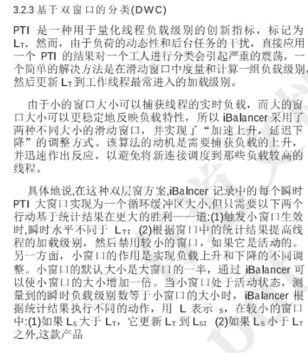
负载指示器：迅速上升、延缓下降
不应直接使用单个PTI，负载指示器变化太快会严重震荡，使用滑动窗口使其平滑。
使用一个小窗口，对负载变化迅速反应，迅速提高对应核心的负载指示；
使用一个大窗口，对负载变化反应缓慢，更稳定的反应负载的整体特征；
小窗口是大窗口的一半。

Slide 9
iBalancer设计总结
1.内核旁路网络系统
2.调度器线程和网卡硬件协同调度
3.调度器线程根据核心负载调度新数据流
4.网卡硬件直接分发数据包到核心
5.调度线程以轮询间隔时间PTI为核心负载依据
6.使用大、小两个滑动窗口观测负载变动

Slide 10
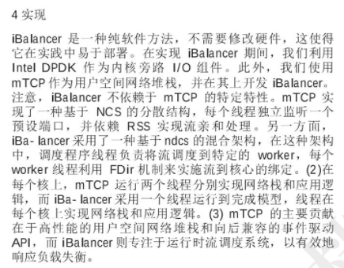

iBalancer调度器实现
基于mTCP用户空间网络栈实现，以Intel DPDK作为内核旁路IO组件。
软件实现的调度器部分，仅有Global Load Table存在多线程写操作。iBalancer使用每个核心一个位掩码、使用CAS操作和缓存一致性保证线程安全。更进一步，仅在负载的估计值发生变动的时候更改全局负载表。
调度器和每个核心之间的数据包队列以环形缓冲区的形式实现，是一个一对一的生产者消费者问题。

Slide 11
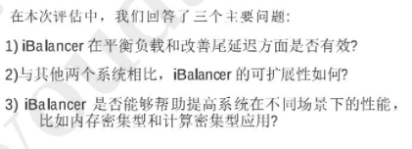
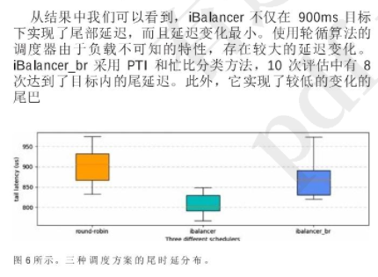
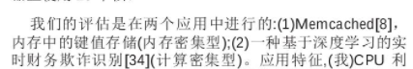
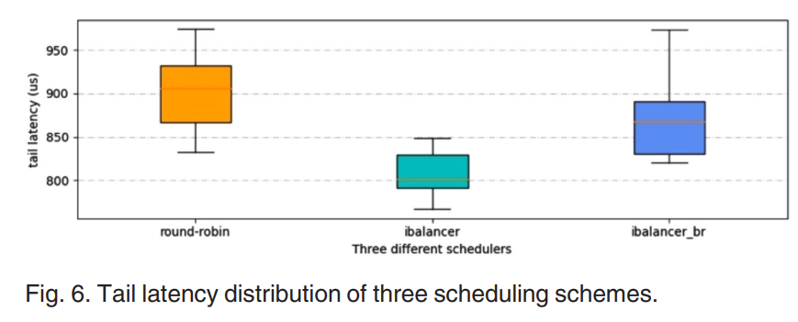
性能评估
比较对象
iBalancer
mTCP
Shenango
评估指标
改善尾延迟
可扩展性
不同应用场景的性能
轮询调度、iBalancer和使用CPU忙碌时间作为负载指示器的iBalancer。
iBalancer尾延迟在900us以内，波动更小。

Slide 12
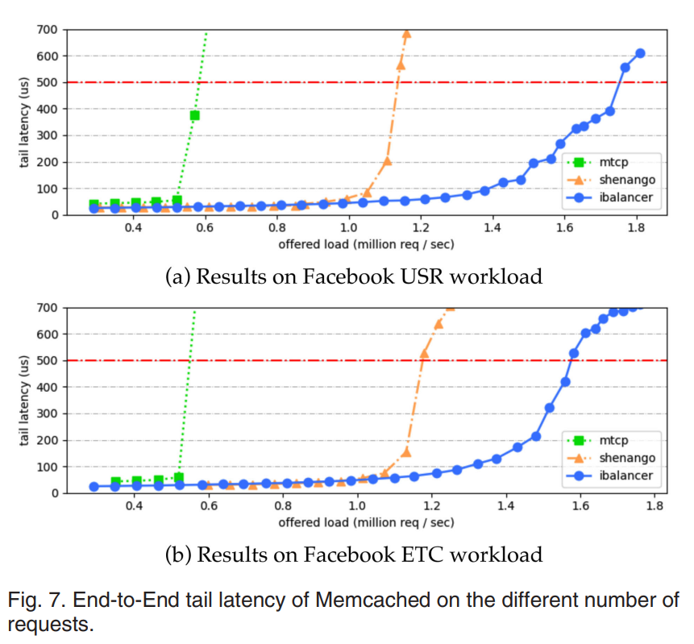
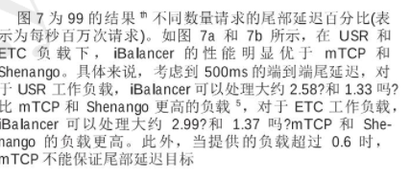
以Memcached为应用服务的测试
mTCP Shenango iBalancer
使用Facebook ETC/USR负载生成器，75%Get/99.8%Get
使用Memcached应用程序服务：内存密集型
尾延迟相同的时候，iBalancer能够允许更高的负载。

Slide 13
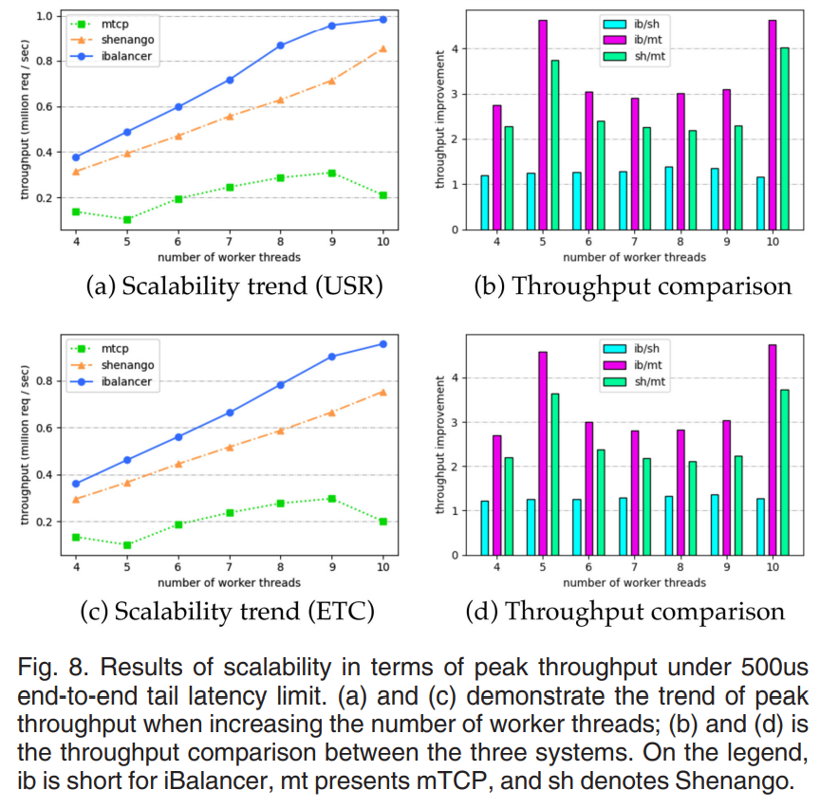
可伸缩性
增加工作线程数量（工作核心数量）
4~10个线程
iBalancer总是吞吐量更高

Slide 14
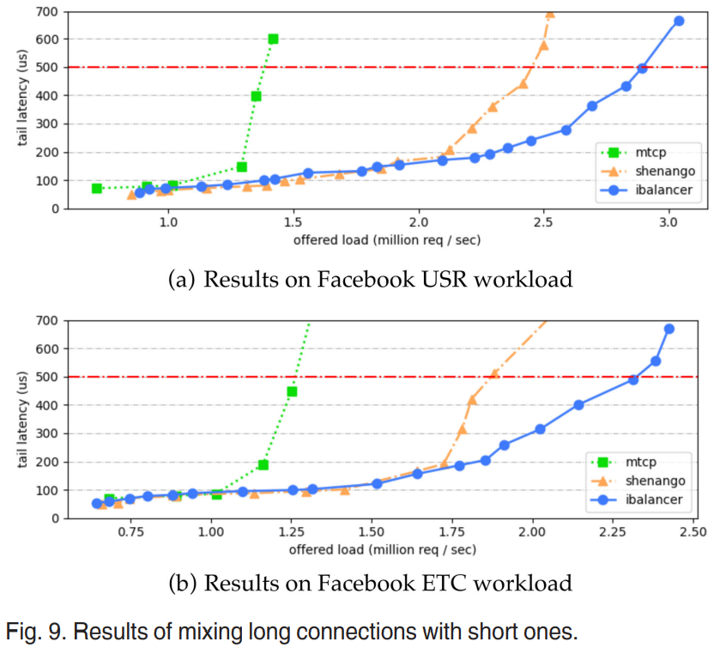
长连接/短链接混合
5000个连接，80%的10~100ms的短连接
在长连接、短链接混合的情况iBalancer依然表现优异。

Slide 15
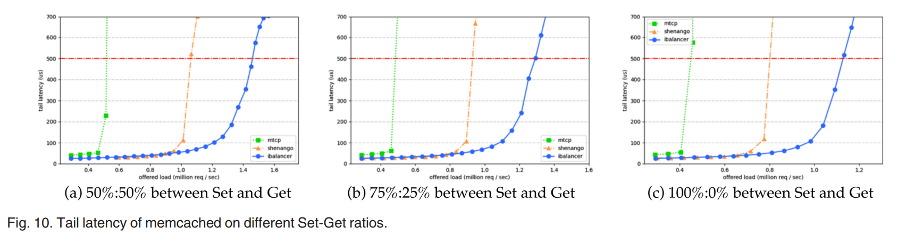
不同比例的Get/Set请求
三幅图对比，Set比例升高时，性能下降，因为处理Set请求更耗时
相同尾延迟的情况下，iBalancer能够允许更高的负载。

Slide 16
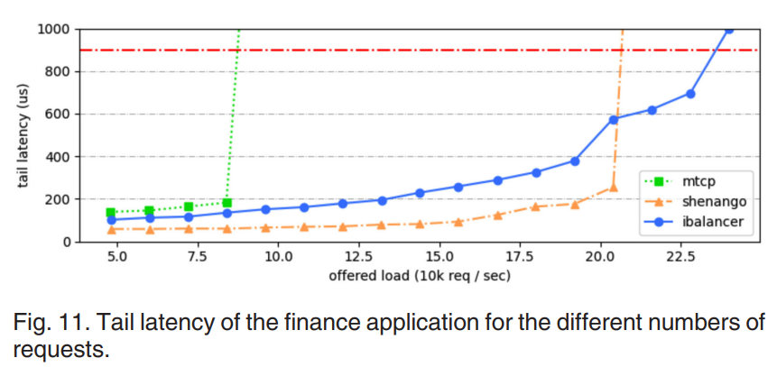
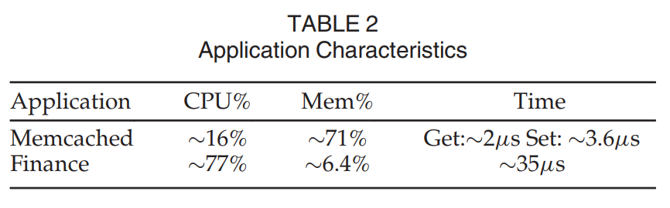
深度学习金融诈骗识别应用服务的测试
高负载的时候iBalancer尾延迟更低。
低负载的时候Shenango尾延迟更低，因为Shenango使用的是work-stealing的工作方式，避免忙碌和空闲核心同时存在。
在负载更高的时候，Shenango会因为部分核心负载过高而尾延迟过高

Slide 17
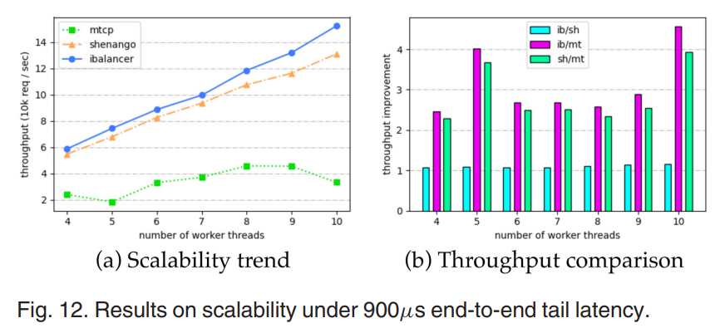
可伸缩性
各个核心不过载的情况下，系统的性能随着工作线程的增多而提升。

Slide 18
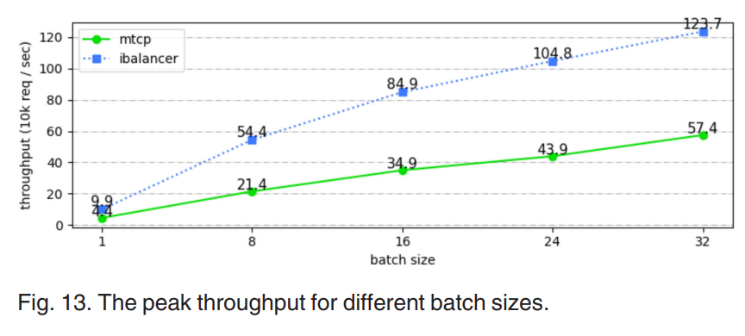
深度学习模型的批处理性能
Shenango因为采用用户空间线程和流数量1：1的设计不便于批处理，不参与比较。
一次批处理的量越大，吞吐量越高。

Slide 19
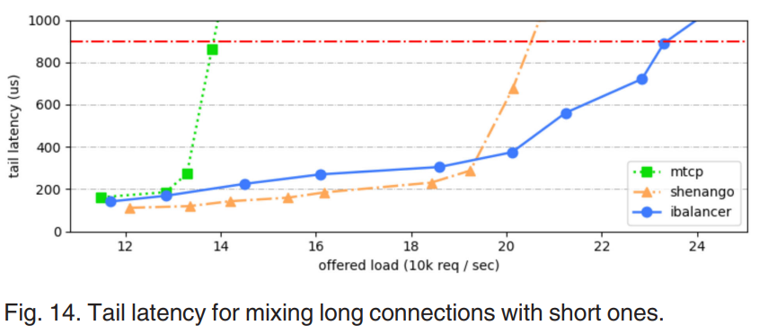
长短连接混合
iBalancer能够承载更高的负载。
低负载时Shenango采用work-stealing的优势依然显现出来。

Slide 20
iBalancer设计总结
1.内核旁路网络系统
2.调度器线程和网卡硬件协同调度
3.调度器线程根据核心负载调度新数据流
4.网卡硬件直接分发数据包到核心
5.调度线程以轮询间隔时间PTI为核心负载依据
6.使用大、小两个滑动窗口观测负载变动

Slide 21
性能结果
吞吐量更高
尾延迟更低
允许更高的负载
低负载时略微弱于采用Work-stealing的Shenango

Slide 22
完毕

